Slide 1

配置管理工具GIT之
分支管理与应用
运作管理部 乔婷
2013-08-06
客户第一 | 阳光沟通 | 团队协作 | 拥抱变化 | 学习成长

Slide 2
目录
分支的重要性
Git的分支优点
分支在飞看的管理策略
分支的命名规范
分支的本地操作
分支的远程操作

Slide 3
分支的重要性（一）
软件项目大多数经过多个开发周期，发布多个软件版本，每个发布的版本都可能存在BUG，需要对历史版本修改
有前瞻性的项目管理，新版本的开发与当前版本同步进行。
不同客户定制开发
即使同一项目同一版本，每个任务的开发周期不同，有的需要对架构大改，在同一分支中会导致过多过频的冲突，效率低。

Slide 4
分支的重要性（二）
敏捷开发中最有效的实践是快速迭代、持续集成。如果不能将项目的各个功能模块的开发通过分支隔离，软件集成将遭遇困难。

Slide 5
目录
分支的重要性
Git的分支优点
分支在飞看的管理策略
分支的命名规范
分支的本地操作
分支的远程操作

Slide 6
Git的分支优点
Git 的分支模型称为“必杀技特性”
Why?

Slide 7
Git的分支优点---快
1、分支的建立与切换超快---Git分支使用指针
Git 的分支可谓难以置信的轻量级
新建操作几乎可以在瞬间完成
不同分支间切换起来差不多一样快。
Because:
Git只生成一个指向当前版本（又称“快照”）的指针。 而熟悉的SVN分支操作实际上会生成一份现有代码的物理拷贝。

Slide 8
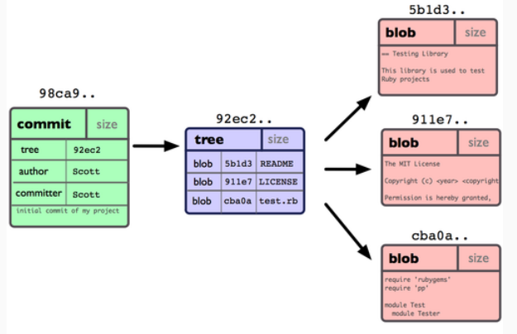
Git的分支指针（一）

Slide 9
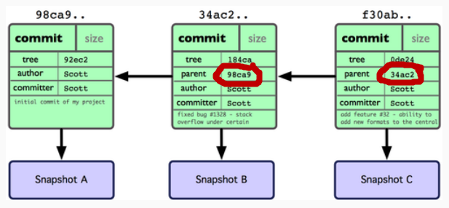
Git的分支指针（二）

Slide 10
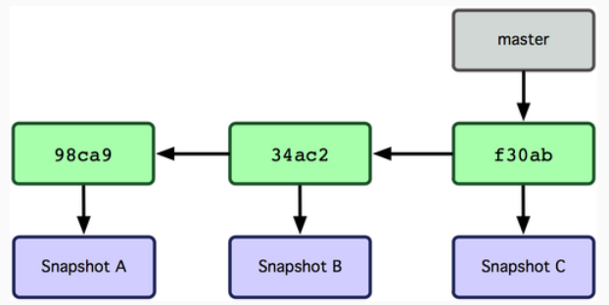
Git的分支指针（三）

Slide 11
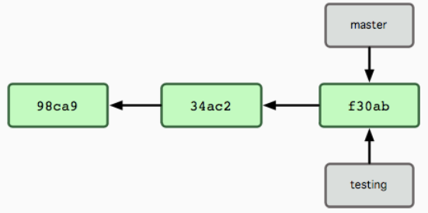
Git的分支指针（四）

Slide 12
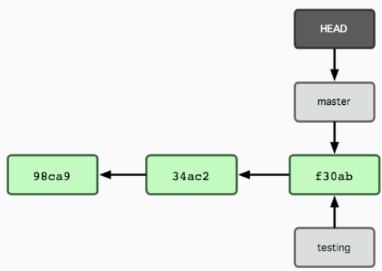
Git的分支指针（五）

Slide 13
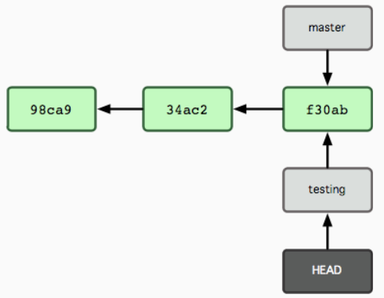
Git的分支指针（六）

Slide 14
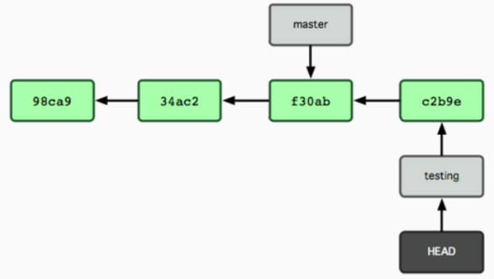
Git的分支指针（七）

Slide 15
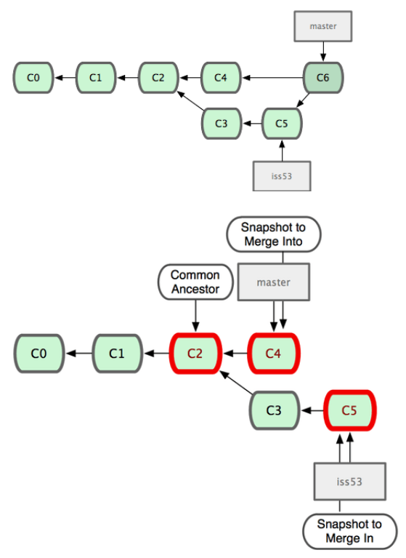
Git的分支合并---自动识别
2、支持合并自动识别出最佳的同源合并点

Slide 16
分支的合并—合并否状态查询
3、分支的合并
Git一个命令就知道该分支是否已经合并。
而SVN靠设置属性或写日志标识。超容易漏掉分支的合并。
至于修复的BUG重复出现也是情理之内的事情。

Slide 17
目录
分支的重要性
Git的分支优点
分支在飞看的管理策略
分支的命名规范
分支的本地操作
分支的远程操作

Slide 18
分支的类型与概念（一）
1、主分支（origin/master）
指中心仓库的主分支，处于可发布状态的代码。
2、开发分支（origin/develop）
指中心仓库的开发分支，能够获得最新开发进展的代码
3、辅助分支
一般：特性分支、预发布分支、修复BUG分支简称
Feature branch/Release branch/Hotfix branch
特点：“生命周期十分有限”，完成使命后可被清除

Slide 19
分支的类型与概念（二）
4、特性分支（Feature branch）
开发一个独立的新功能，功能复杂、开发周期相对较长
试验性、探索性的功能模块、具有不确定性，有可能在本次发布中取消
会更改软件体系架构、破坏软件集成、或容易导致冲突、影响他人开发进度的功能或模块

Slide 20
分支的类型与概念（三）
5、预发布分支（Release branch）
通过指负责“短期的发布前准备工作”、“小bug的修复工作”、“版本号等元信息的准备工作”。与此同时，“develop”分支又可以承接下一个新功能的开发工作了。
  在此阶段，严禁新功能的并入。

Slide 21
分支的类型与概念（四）
6、修复BUG分支（Hotfix branches）
发现非预期的关键BUG。
或需要为修复某BUG作为专题分支进行。
建立的原因是：希望避免“develop分支”新功能的开发必须为BUG修复让路的情况。

Slide 22
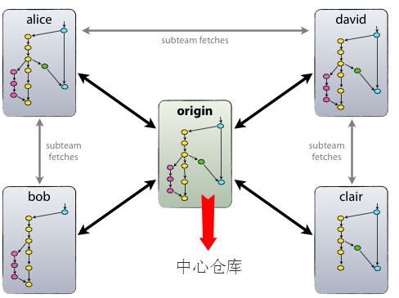
Git的中心仓库
保留一个中心仓库

Slide 23
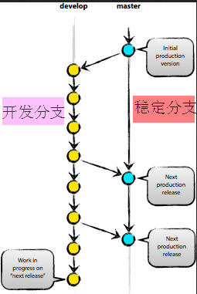
分支的管理策略
中心仓库
至少两个分支，
一个主分支
一个开发分支

Slide 24
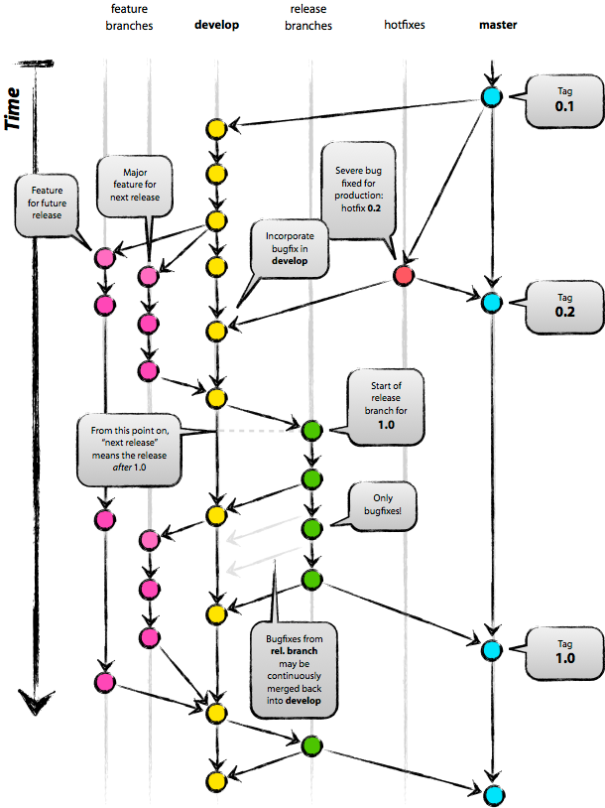

Slide 25
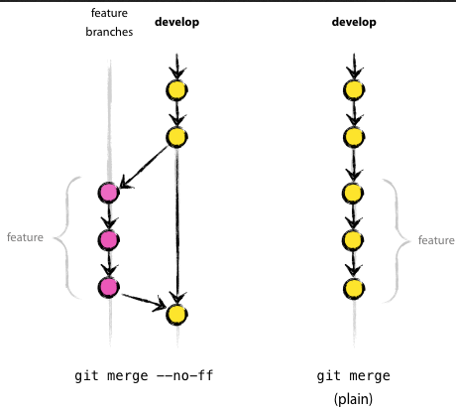
分支的管理策略---特性分支建立
“Feature branches”，起源于develop分支，最终归于develop分支或被抛弃。
git checkout feature_ota
在特性分支上开发并上传(在服务器)
git checkout devleop
git merge --no-ff feature_ota
（--no-ff，即not fast forward，其作用是：要求git merge即使在fast forward条件下也要产生一个新的merge commit）（此处，要求采用--no-ff的方式进行分支合并，其目的在于，希望保持原有“Feature branches”整个提交链的完整性）
git branch -d feature_ota
git push origin HEAD:refs/for/develop

Slide 26
分支的管理策略---发布分支建立
“Release branch”，起源于develop分支，最终归于“develop”或“master”分支。
git checkout -b pre_release-V1.2 develop
把注明版本号的地方改为1.2版本
git commit -a -m "Bumped version number to 1.2"

Slide 27
分支的管理策略---发布分支合并
经过若干bug修复后，“Release branches”上的代码已经达到可发布状态，此时，需要完成三个动作：第一是将“Release branches”合并到“master”分支，第二是一定要为master上的这个新提交打TAG（记录里程碑），第三是要将“Release branches”合并回“develop”分支。
git checkout master
git merge --no-ff pre_release-V1.2
git tag -a S1001_V1.2 _日期 –m “该版本质量简要说明”
git checkout develop
git merge --no-ff pre_release-V1.2 –m “提交日志信息”

Slide 28
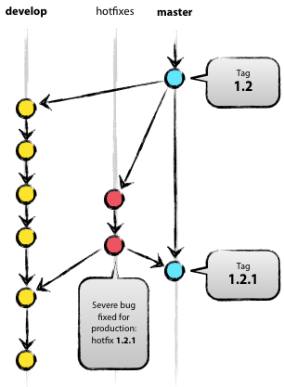
分支的管理策略---修复BUG分支建立
“Hotfix branches”源于“master”，归于“develop”或“master”。
git checkout –b hotfix-1.2.1 master
修改版本信息
git commit -a -m “Bumpt version to 1.2.1” （然后可以开始问题修复工作）
git commit -m "Fixed severe production problem" （在问题修复后，进行第二次提交）

Slide 29
分支的管理策略---修复BUG分支合并
经过若干bug修复后，“Release branches”上的代码已经达到可发布状态，此时，需要完成三个动作：第一是将“Release branches”合并到“master”分支，第二是一定要为master上的这个新提交打TAG（记录里程碑），第三是要将“Release branches”合并回“develop”分支。
git checkout master
git merge --no-ff hotfix-1.2.1
git tag -a S1001_V1.2.1 _日期
–m “该版本质量简要说明”
git checkout develop
git merge --no-ff hotfix-1.2.1

Slide 30
分支的管理策略---修复BUG分支合并
“Hotfix branches”源于“master”，归于“develop”或“master”。
git checkout master
git merge --no-ff hotfix-1.2.1
git tag -a 1.2.1
git checkout develop
git merge --no-ff hotfix-1.2.1
git branch -d hotfix-1.2.1

Slide 31
目录
分支的重要性
Git的分支优点
分支在飞看的管理策略
分支的命名规范
分支的本地操作
分支的远程操作

Slide 32
分支的命名规范
1、主分支（origin/master）
2、开发分支（origin/develop）
3、特性分支（Feature branches）
命名为：feature_特性说明
4、发布分支( Release branches)
命名为：pre_release_版本号_日期
5、修复BUG分支（ Hotfix branches)
命名为： hotfix_bug特征说明

Slide 33
目录
分支的重要性
Git的分支优点
分支在飞看的管理策略
分支的命名规范
分支的本地操作
分支的远程操作

Slide 34
分支的建立与切换
$ git branch 分支名 ----- 建立
$ git checkout 分支名 ----- 切换至分支
$ git checkout –b 支分名--- 建立并切换至分支
$ git branch ---显示本地分支
使用基本操作增、删、改后，提交至本地分支

Slide 35
分支的合并
$ git checkout 分支名 -- 切换至合并到的分支
$ git merge --ff-only 从哪个分支的分支名
合并
（git merge之后无需再git commit）
$ git –d 分支名--- 删除分支

Slide 36
分支的冲突标识
$ <<<<<<< HEAD:index.html
<div id="footer">contact : email.support@github.com</div>
=======
<div id="footer">
please contact us at support@github.com
</div>
>>>>>>> iss53:index.html

Slide 37
分支的冲突解决后提交
手动解决冲突后，删除了<<<<<<<，======= 和>>>>>>> 这些行后
$ git add –u ----通知已解决冲突
$ git merge --ff-only 从哪个分支的分支名 合并

Slide 38
分支合并否状态查询
$ git branch --merged
$ git branch --no-merged
表示曾经合并或未合并的
若其它分支查看是否合并（即进行合并，若已经合并至该分支，则不合并，若未合并，则作合并动作）
$ git checkout 需要合并的分支名
$ git merge --ff-only 被合并的分支名

Slide 39
目录
分支的重要性
Git的分支优点
分支在飞看的管理策略
分支的命名规范
分支的本地操作
分支的远程操作

Slide 40
建立分支跟踪说明
从远程分支checkout 出来的本地分支，称为跟踪分支(tracking branch)。
跟踪分支是一种和远程分支有直接联系的本地分支。在跟踪分支里输入git push，Git 会自行推断应该向哪个服务器的哪个分支推送数据。反过来，在这些分支里运行git pull 会获取所有远程索引，并把它们的数据都合并到本地分支中来

Slide 41
建立分支跟踪
在克隆仓库时，Git 通常会自动创建一个名为master 的分支来跟踪origin/master。这正是git push 和git pull 一开始就能正常工作的原因。

Slide 42
建立分支跟踪
在克隆仓库时，Git 通常会自动创建一个名为master 的分支来跟踪origin/master。这正是git push 和git pull 一开始就能正常工作的原因。

Slide 43
建立分支跟踪
$ git checkout --track 远程分支名
如：$ git checkout --track origin/develop
切换至develop并与远程服务器端建立跟踪关系
$ git branch –r 获取远程分支列表

Slide 44
推送与获取远程分支
建立分支跟踪关系后，增、删、改、合并本地分支后，使用git push 或git pull
$ git push 建立分支跟踪后，直接可以推送指定的分支
$ git pull 建立分支跟踪后，直接获取远程分支的数据

Slide 45
THANK YOU

